Slide 1
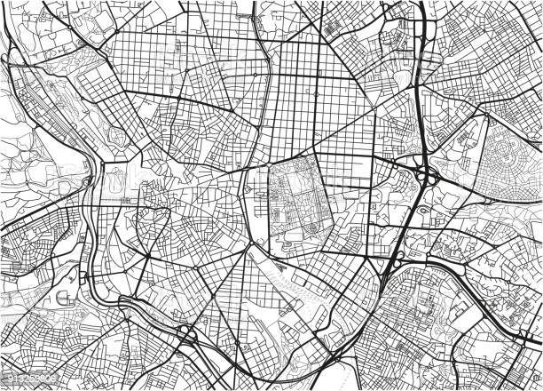
서울시 빅데이터 기반
도로 다이어트 권장 지역 모델을 통한
행정 효율화 및 보행 도시 실현
경인권 16조(우리에게 맡겨조)
Notes:
사진출처: 대전찰칵,옛도청사 야간 조명

Slide 2
05
기대효과
및 활용방안
분석
03
/ 지수설정
/ 흐름도
04
분석결과
/ 이용모델
/ 시각화
도로 다이어트
01
/ 실태
/ 과거 사례
/ 효과
02
추진 개요
/ 분석 배경
/ 분석 목적

Slide 3
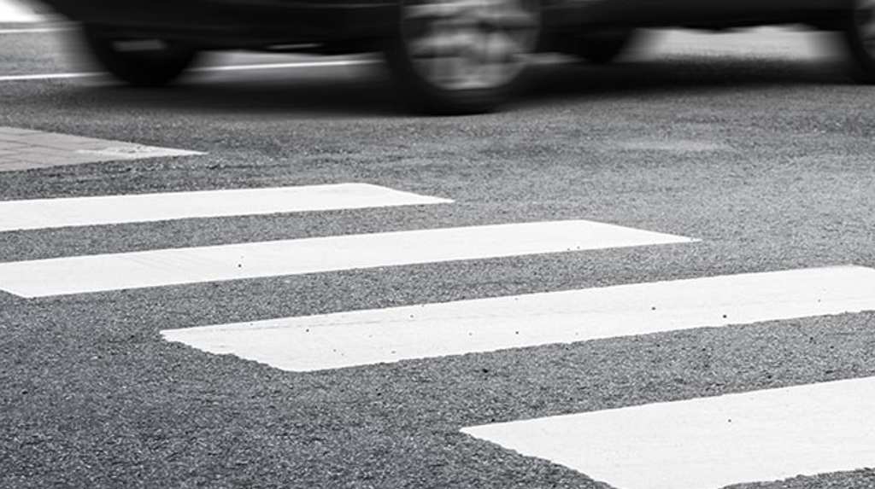
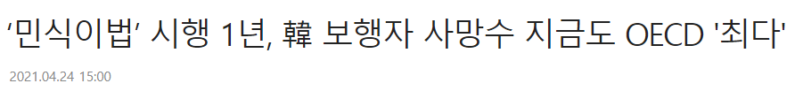
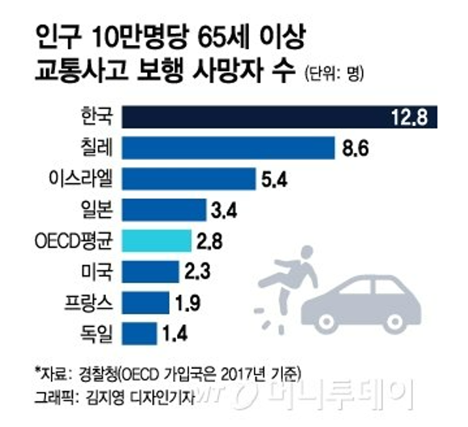
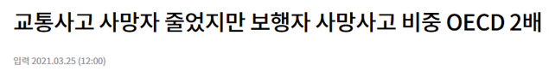
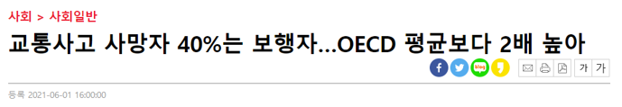
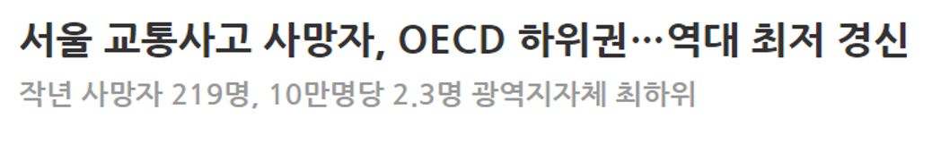
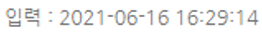
01
도로 다이어트_실태
우리나라의, 심각한 보행 사고 실태
10만명당 어린이, 노인 보행 사고 사망자
OECD 국가 중 가장 높음
* 어린이 인구 10만 명당 보행 중 사망자수 0.54명
(OECD 평균 0.23명)

Slide 4
01
도로 다이어트_실태
우리나라의, 심각한 보행 사고 실태
시행했던 보행 정책 중 효과가 검증된 사업은?
서울시 도로 다이어트 시행 이후 보행환경 만족도 상승
10만명당 어린이, 노인 보행 사고 사망자
OECD 국가 중 가장 높음
* 어린이 인구 10만 명당 보행 중 사망자수 0.54명
(OECD 평균 0.23명)
도로 다이어트 사업 확대 필요성 확인

Slide 5
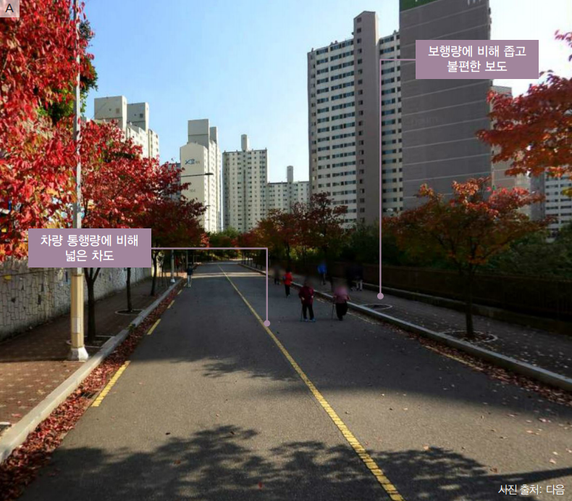
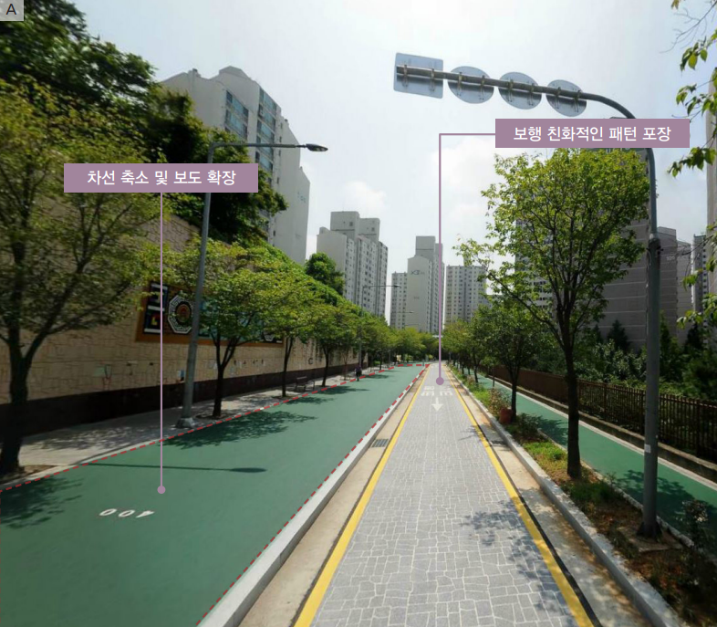
01
도로 다이어트_개념
도로 다이어트란?
효율성이 떨어지는 도로의 라인이나 폭을 조정하여 불필요한 부분을 줄이는 것
(즉, 자동차 중심에서 보행자 중심으로의 개편)
실제 도로 다이어트 사업 사례(서울시 관악구 관악로 30길)
보행량에 비해 좁고
불편한 도로
보행 친화적인 패턴 포장
차선 축소 및 보도 확장
차량 통행량에 비해
넓은 차도
안전성 / 효율성 향상
(사업 시행 전)
(사업 시행 후)

Slide 6
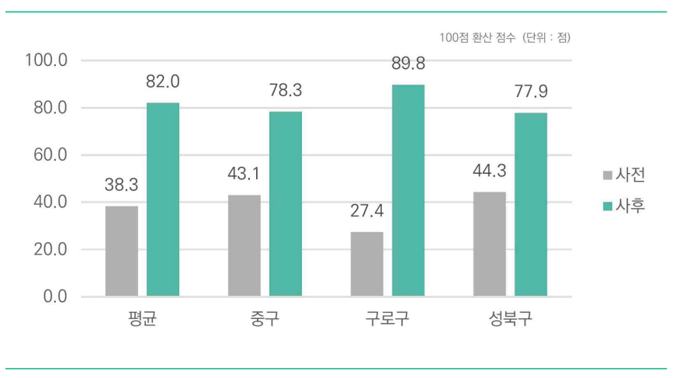
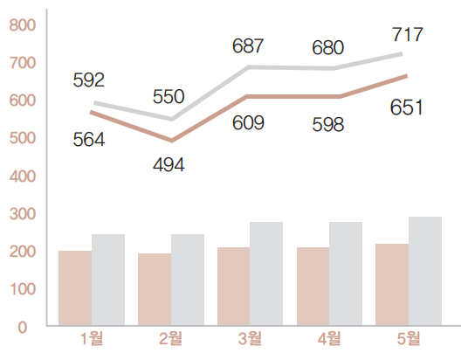
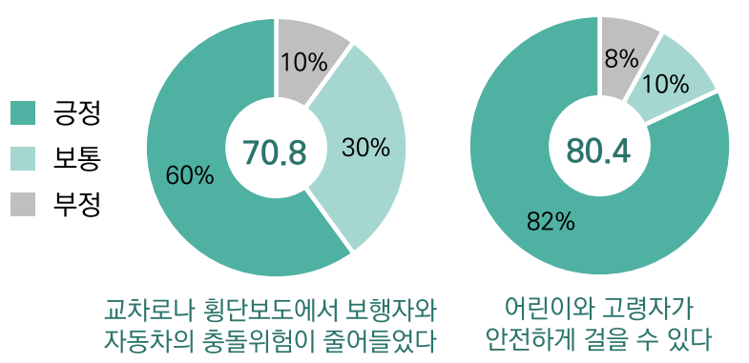
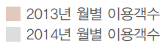
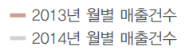
01
도로 다이어트_효과
도로 다이어트 효과
주변 상권 활성화
거주민 만족도 향상
비동력 교통수단 활성화
매출건수, 상권 이용객수 증가
“안전하고 편안하게…
'도로다이어트' 걷기 좋은 서울로”
도로다이어트의 가장 큰 장점은
도로의 안전성을 높인다는 것이다. 줄어든 차도 폭이나 차로 수로는 사람과 차량 간, 차량과 차량 간 충돌 위험을 낮춰준다.
보행, 자전거 등 비동력 교통수단의 이용환경을 크게 개선시킨다.
* 2020 서울시 도로 다이어트 사업의 성과 및 효과평가 연구
안전성 향상
…
- 뉴시스 2018년 뉴스 中 -
*2014년 연세로 도로다이어트 사후분석

Slide 7
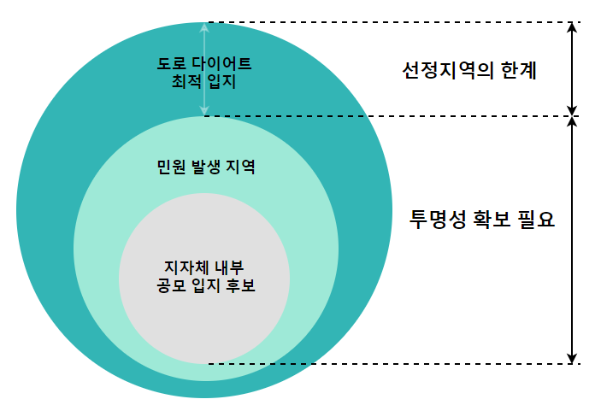
02
추진 개요_분석배경
투명성 부재
“ 도로 다이어트가 필요한 최적 입지 선정을 위해 현 프로세스 개선 필요“
정량적 데이터를 활용해 만든
모델을 이용하여 최적 입지 선정 필요
현 절차를 통해 선정 된 대상지는
지자체 내부 공모를 통해 이루어짐
따라서, real 보이스 반영 및
투명성에 있어 문제가 있다고 판단
-> 데이터 기반 행정 기반 마련 필요

Slide 8
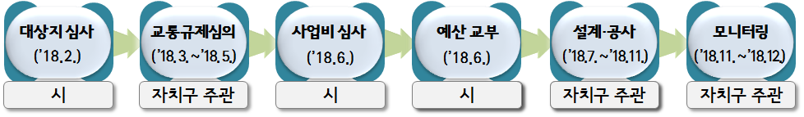
02
추진 개요_분석목적
프로젝트 목적
- 최적 입지 모델을 이용한 데이터 행정 실현
AS-IS
TO-BE
Problem : 자치구 내 공모, 민원에 의한 선정 방식
Solution : 과거 도로 다이어트 사례에 영향을 미치는 요인들을 고려하여 모델 개발
데이터 기반 행정 절차 마련
투명성 부재
사업 대상지의 명확한 선정 근거 부재 -> 모델 개발로 근거 마련

Slide 9
03
분석_지수설정
데이터 분류 – 도로 환경요인을 고려한 데이터 선정
수집된 공공데이터 도로다이어트 특성 기준 범주화
보행 수요
보행 안전성
주변 시설과 생활인구를 이용하여 도로의 보행 수요 산출
도로의 보행사고와 보도폭을 활용하여 안전성 산출
* 생활인구, 공공·복지·상가 등 시설 위치, 대중교통 승하차 인원 및 위치 데이터
* 차대사람 교통사고, 보도 폭 데이터
교통 혼잡도
주차 수요
교통량이 많은 도로 다이어트 조성 불가함으로 지점들의
혼잡도 파악
이전 사례들의 문제점으로 지적 됐던 주차수요 문제 개선을
위해 도로 주변 주차수요 파악 위함
* 도로별/일자별 통행속도, 차로수·도로폭 데이터
* 주차장 위치 및 주차가능 면수 정보 데이터

Slide 10




03
분석_흐름도
데이터 수집
도로 다이어트
최적지수 개발
데이터 전처리
분석
대중 교통
-
보행 수요
원천 데이터셋
변수 정규화 (MinMaxScale)
상권
OLS 분석
다중 이용 시설
열데이터 추출 / 결합
GWR 분석
수학적 모델
가중치 설정
보행 안전
보행 폭 및 교통사고
지오코딩
모델 비교
파생변수 생성
통행 속도
예측 모델
-최적 입지 선정-
교통
지수 산출
데이터 통합
주차
공영 주차장

Slide 11
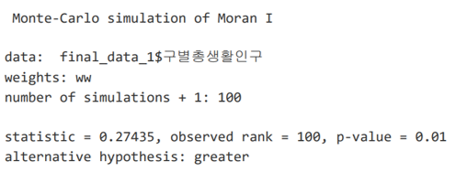

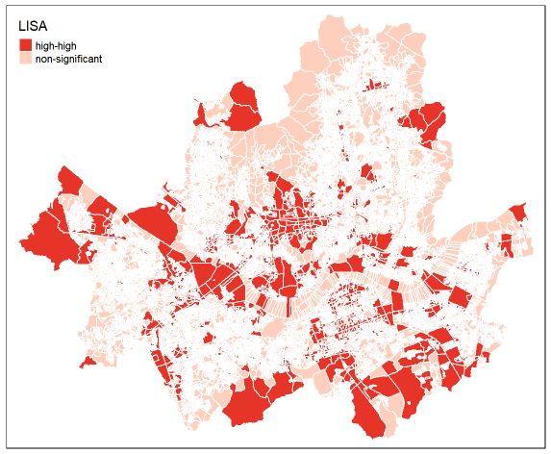
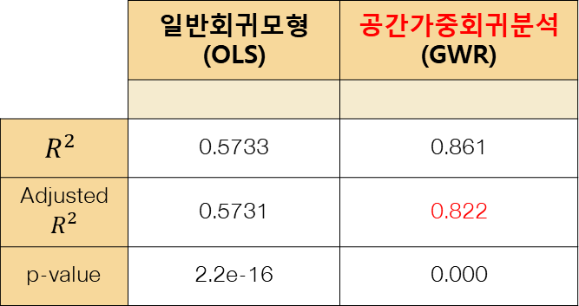
분석내용
04
분석결과_이용모델
변수 선정
Moran’s I 검정
LISA 검정
OLS 분석
GWR 분석
Moran’s I 검정
공간적 상관성 존재 o
모델 비교 – GWR vs OLS
 | 일반회귀모형(OLS) | 공간가중회귀분석 (GWR)
$$R^{2}$$ | 0.5733 | 0.861
Adjusted $R^{2}$ | 0.5731 | 0.822
p-value | 2.2e-16 | 0.000
LISA 검정
R-squared 비교 시 통계모델인
GWR(공간가중회귀모델)이 설명력이 높음

Slide 12
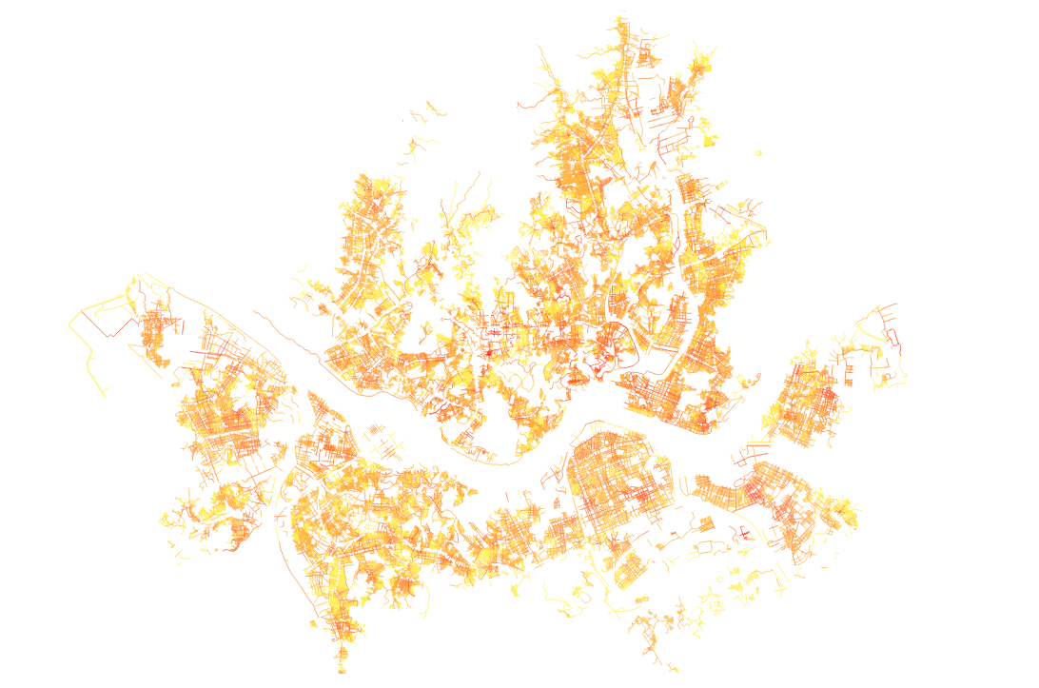
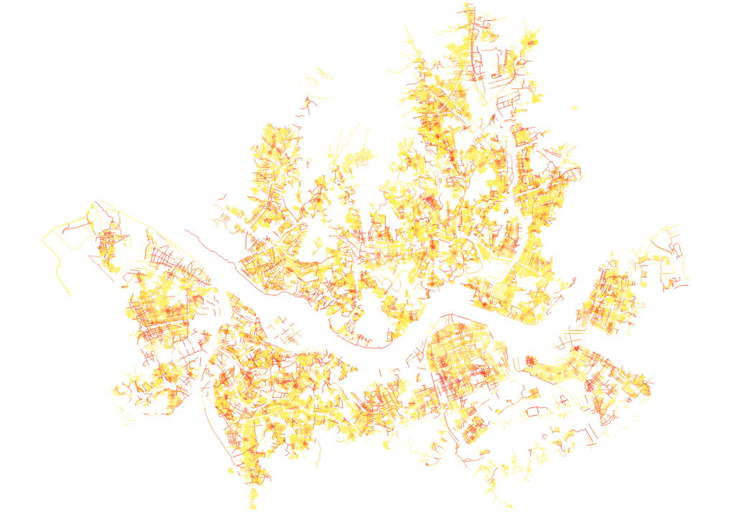
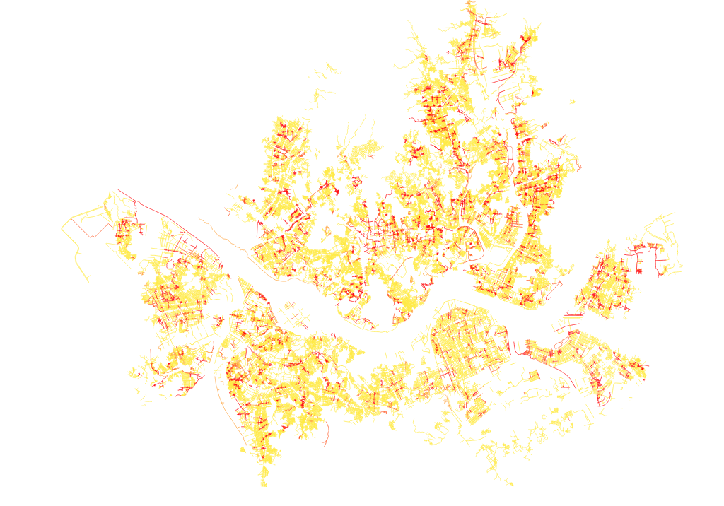
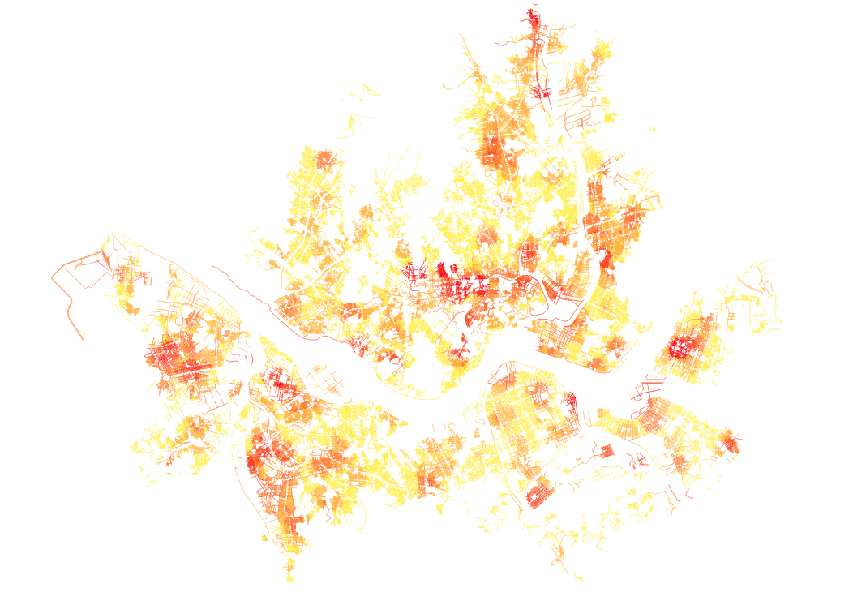
04
분석결과_시각화
각 지수별 시각화 - 붉은 곳으로 갈수록 수치가 높은 지수
생활인구와 관련된 지수
교통사고가 많고, 인도폭이 좁은 곳과 관련된 지수
보행지수
안전지수
강남, 경복궁 주변에 생활인구가 많음
도봉구, 노원구, 강남구에 안전 특이지점 존재 O
교통량과 관련된 지수(* 교통량이 적을 수록 노랑으로 표현됨 )
주차면 수와 관련된 지수
교통지수
주차지수
회사가 많은 가산디지털단지 ,
시청역 주변에 주차면 수가 높게 나타남
교통량은 대체적으로 고르게 분포

Slide 13
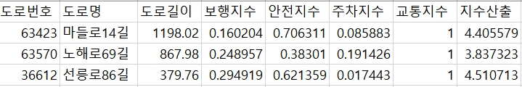
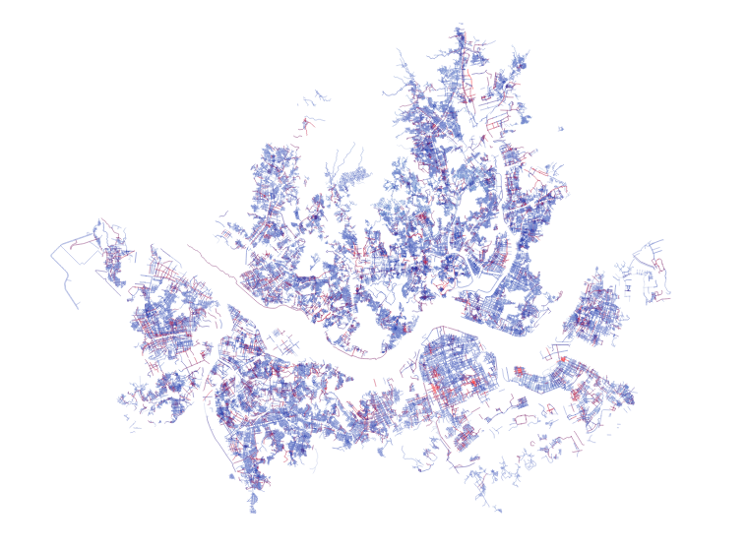
04
분석결과_시각화
순위권 최종 후보 & 최적 입지 점수 시각화
지수 합산으로 도로별 지역 점수 산출, 최종 결과
- 마들로 14길, 노해로 69길, 선릉로 86길
선정 지역 상위 순위
하얀색 < 파란색 < 빨간색 순으로 높은 점수

Slide 14
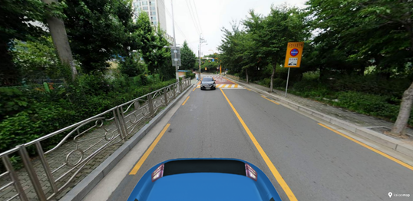
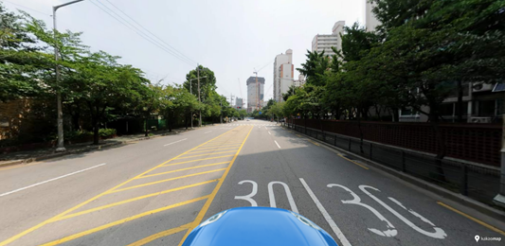
04
분석결과_시각화
순위권 최적 입지 후보1,2
# 서울 도봉구 마들로 14길
교통량이 원활하고, 보행수요가 높으며 사고가 자주 발생하는 지역 도출
마들로 14길
* 어린이 보호구역 근방
* 좁은 보도 폭
* 아파트 단지 주변 보행수요 높음
# 서울 도봉구 노해로 69길
노해로 69길
* 원활한 교통량, 불필요한 차도 수
* 좁은 보도폭
* 근방에 공영주차장 존재

Slide 15
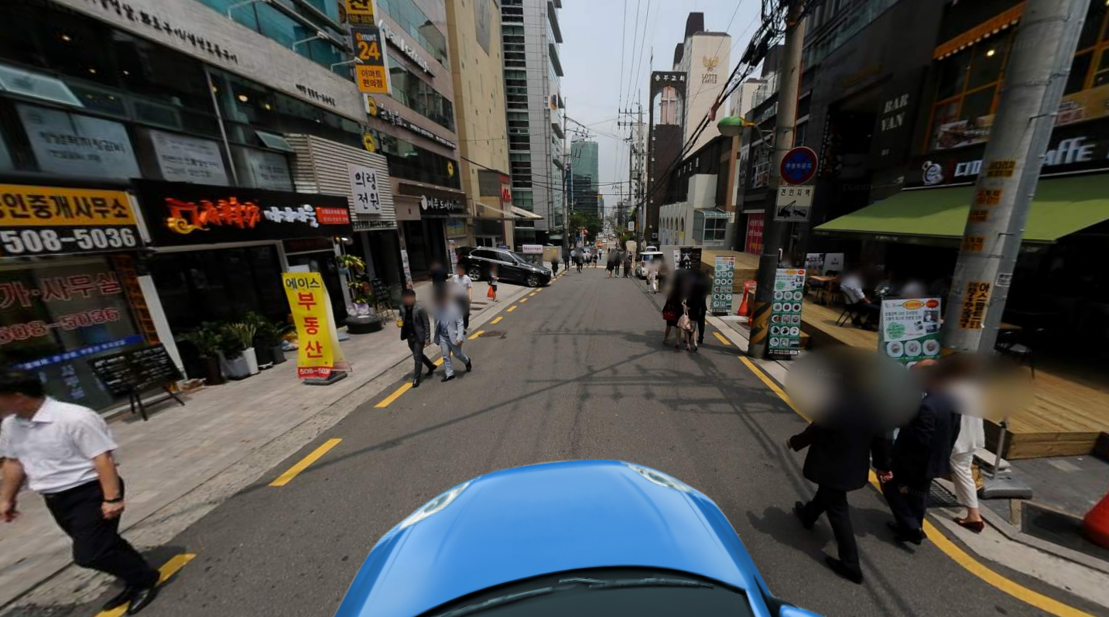
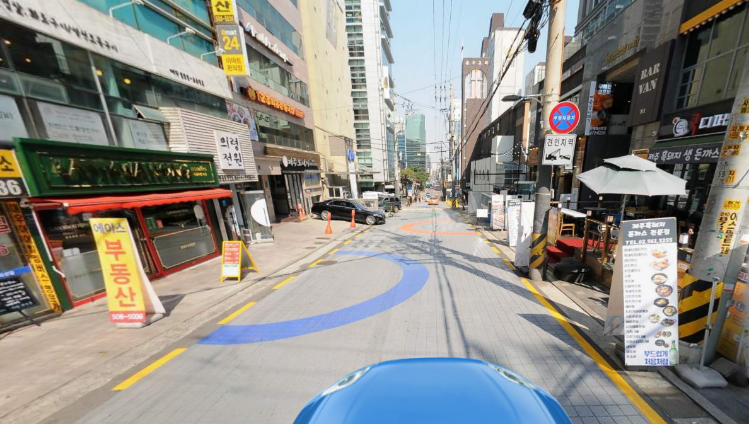
04
분석결과_시각화
순위권 최적 입지 후보3 # 입지 예측 성공 사례
# 서울 강남구
선릉로 86길
(2017. 08)
(2020. 03)
* 매우 높은 보행 수요
* 높은 보행 안전성 문제
-> 추후, 자치구에서 문제가 있다고 판단하여 개선
“ 2020년 이전 데이터를 활용한 모델 결과에 실제 도로개선 사업 지역이 선정됨을 보아 모델의 유효성 입증“

Slide 16



05
기대효과/ 활용방안
정량적 데이터 기반의 선정 기준으로 Real 보이스 전달에 어려움이 있는 시민까지
합리적 입지 선정 혜택 제공
시민
기대 효과
상당기간 소요되는 공모과정의 절차 대체
데이터 행정 실현(모범 사례) 및 투명성 확보
자치구
모범 사례로써 타 자치구로의 분석 모델 이용 확대 가능
구축된 모델을 이용한 선제적 도로 점검으로 연관 기관의 이용 목적에 따라 활용
주민회의시 시민 설득에 주요 근거로 활용가능
활용 방안
정책
도로 다이어트 최적 입지 선정 모델 개발함으로써
시민들은 정책의 혜택을 누리며 사업관리자는 업무의 편의성을 높임

Slide 17
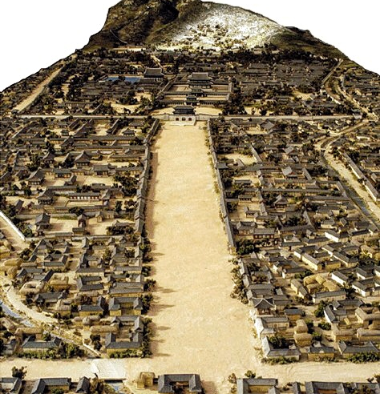
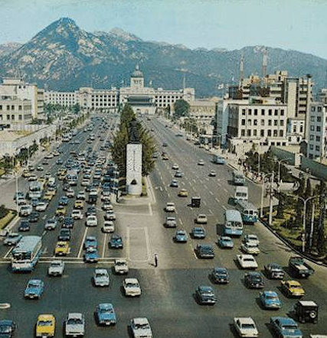

Slide 18
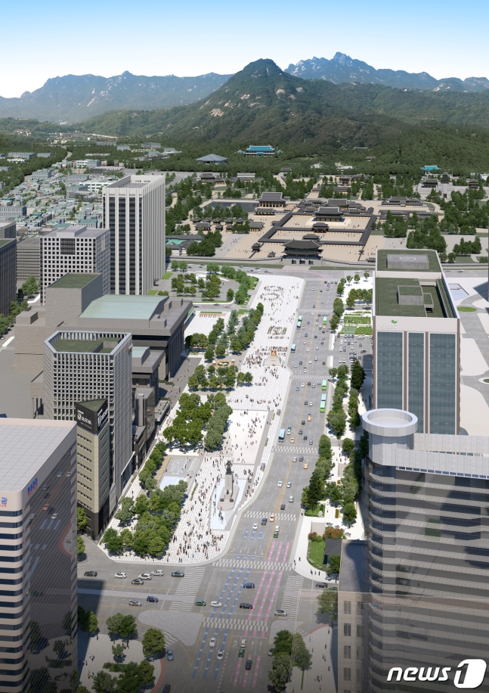

Slide 19
“보행자가 안전한 길, 사람이 주인인 도시”

